Slide 1
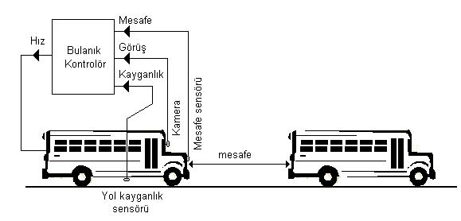
Bulanık Mantık
Mamdani Bulanık Netice Ve Bulanık Çıkarma
Bulanık Kontrolör Yardımı İle Araç Hız Kontrol Örneği
  Aşağıda verilen aracın hız denetiminin bulanık denetleyici kullanılarak yapıldığını kabul edelim. Bulanık denetleyici aracın hızını , öndeki araca olan mesafe , yol kayganlık ve görüş durumuna göre ayarlamaktadır.
Dr. F. Temurtaş
temurtas@sakarya.edu.tr

Slide 2
Bulanık Mantık
Mamdani Bulanık Netice Ve Bulanık Çıkarma
Bulanık Kontrolör Yardımı İle Araç Hız Kontrol Örneği
  Görüş , mesafe ve kayganlık gerçekleşen
  olaylardır.
  Hız, bulanık denetleyicinin ve bulanık
  kuralların neticesidir.
  Bulanık denetleyicinin giriş ve çıkışları
  belli olduğuna göre tasarım aşamasında yapılacak ilk iş giriş ve çıkışlar için dilsel değişkenler ve dilsel terimler oluşturmaktır.
  Girişler için dilsel değişkenler, mesafe, görüş ve kayganlıktır. Çıkış için dilsel değişkenler hızdır.
Dr. F. Temurtaş
temurtas@sakarya.edu.tr

Slide 3
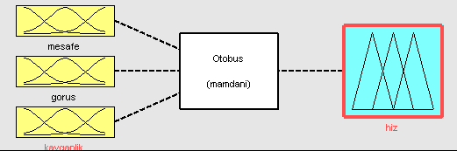
Bulanık Mantık
Mamdani Bulanık Netice Ve Bulanık Çıkarma
Bulanık Kontrolör Yardımı İle Araç Hız Kontrol Örneği
  FIS blok diyagramı
Dr. F. Temurtaş
temurtas@sakarya.edu.tr

Slide 4
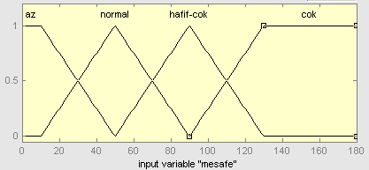
Bulanık Mantık
Mamdani Bulanık Netice Ve Bulanık Çıkarma
Bulanık Kontrolör Yardımı İle Araç Hız Kontrol Örneği
  Dilsel değişkenler için aşağıdaki dilsel
  terimleri ve üyelik fonksiyonlarını
  tanımlayabiliriz.
  Mesafe, dilsel terimler ve üyelik
  fonksiyonları;
Dr. F. Temurtaş
temurtas@sakarya.edu.tr

Slide 5
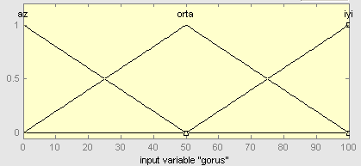
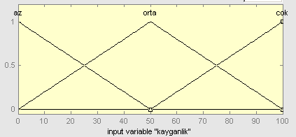
Bulanık Mantık
Mamdani Bulanık Netice Ve Bulanık Çıkarma
Bulanık Kontrolör Yardımı İle Araç Hız Kontrol Örneği
  Görüş, dilsel terimler ve üyelik fonksiyonları;
  Kayganlık, dilsel terimler ve üyelik fonksiyonları;
Dr. F. Temurtaş
temurtas@sakarya.edu.tr

Slide 6
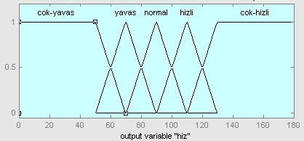
Bulanık Mantık
Mamdani Bulanık Netice Ve Bulanık Çıkarma
Bulanık Kontrolör Yardımı İle Araç Hız Kontrol Örneği
  Hız, dilsel terimler ve üyelik
  fonksiyonları;
Dr. F. Temurtaş
temurtas@sakarya.edu.tr

Slide 7
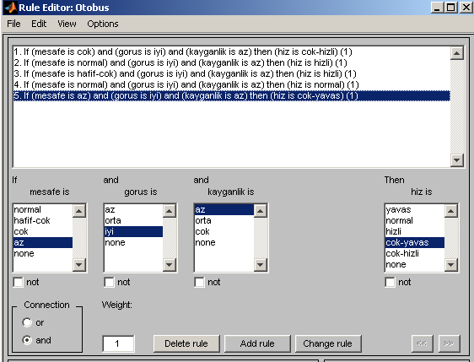
Bulanık Mantık
Mamdani Bulanık Netice Ve Bulanık Çıkarma
Bulanık Kontrolör Yardımı İle Araç Hız Kontrol Örneği
  Bulanık kurallar aşağıdaki şekilde
  oluşturulur;
Dr. F. Temurtaş
temurtas@sakarya.edu.tr

Slide 8
Bulanık Mantık
Mamdani Bulanık Netice Ve Bulanık Çıkarma
Bulanık Kontrolör Yardımı İle Araç Hız Kontrol Örneği
  Matlab workspace’ te kullanma;
    mes=[180;150;120;90;15;50;160;45;125;38]
    gor=[50;30;20;30;40;80;70;90;20;75]
    kay=[90;45;33;78;56;50;30;20;30;40]
    giris=[mes gor kay]
    % eğer fis’i yüklemek gerekirse, readfis(‘otobus');
    hiz=evalfis(giris,otobus)
  Yukarda yazılan Matlab kodları ile verilen girişler için bulanık çıkarım sistemi (FIS) tarafından arac hızı hesaplanır.
Dr. F. Temurtaş
temurtas@sakarya.edu.tr

Slide 9
Bulanık Mantık
Mamdani Bulanık Netice Ve Bulanık Çıkarma
Hızlı Gaz Konsantrasyon Tespiti için Örnek uygulama
  Bilindiği gibi endüstride sıkça kullanılan çeşitli çözücü maddeler ortamda ki zararlı uçucu gazların artmasına sebep olmaktadır.
  Bu tür uçucu gazlara uzun süre aşırı maruz kalmak çeşitli sağlık problemlerine sebep olmaktadır.
  Dolayısı ile bu gazların ortamdaki miktarının bilinmesi önemlidir.
  Bu amaçla çeşitli tip sensorler ve veri işleme metotları kullanılmaktadır.
  Aşağıdaki örnekte QCM sensörleri kullanılarak ölçülen frekans bilgileri kullanılarak Mamdani çıkarım metodu ile gerçekleştirilen bir hızlı konsantrasyon tesbiti anlatılmıştır.
Dr. F. Temurtaş
temurtas@sakarya.edu.tr

Slide 10
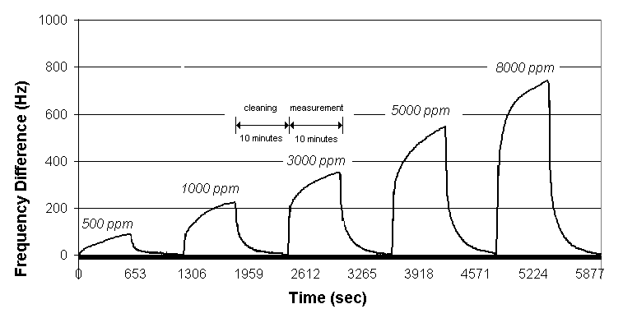
Bulanık Mantık
Mamdani Bulanık Netice Ve Bulanık Çıkarma
Hızlı Gaz Konsantrasyon Tespiti için Örnek uygulama
  Bu çalışmada ortamdaki Toluene, Chloroform ve Acetone gazları ayrı ayrı tesbit edilmeye çalışılmıştır (farklı FIS ler ile).
  Aşağıda Toluen için örnek gaz ölçümü verilmiştir;
Dr. F. Temurtaş
temurtas@sakarya.edu.tr

Slide 11
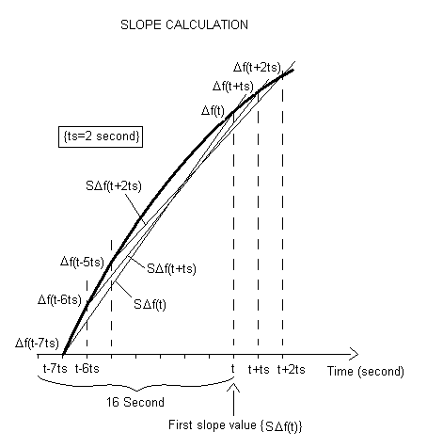
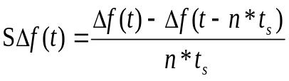
Bulanık Mantık
Mamdani Bulanık Netice Ve Bulanık Çıkarma
Hızlı Gaz Konsantrasyon Tespiti için Örnek uygulama
  Normalde gaz algılama çalışmalarında kararlı durum cevabı kullanılır. Bu da sensör cevap süresi boyunca beklemeyi gerektirir.
  Bu çalışmada ise tahmin süresini geçici cevap kısmı da kullanılmıştır.
  Bu amaç ile geçici yanıt kısmından aşağıdaki şekilde eğim bilgisi hesaplanmıştır;
Dr. F. Temurtaş
temurtas@sakarya.edu.tr

Slide 12
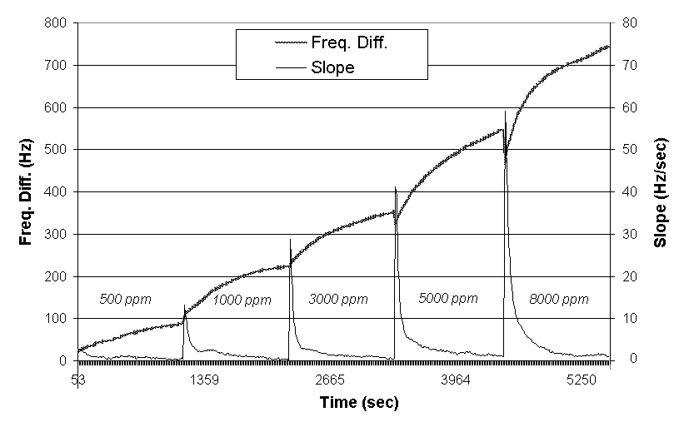
Bulanık Mantık
Mamdani Bulanık Netice Ve Bulanık Çıkarma
Hızlı Gaz Konsantrasyon Tespiti için Örnek uygulama
  Yıkama ölçümleri çıkarıldıktan sonraki Toluene için örnek frekans cevabı ve eğim bilgisi;
Dr. F. Temurtaş
temurtas@sakarya.edu.tr

Slide 13
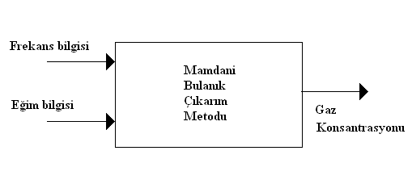
Bulanık Mantık
Mamdani Bulanık Netice Ve Bulanık Çıkarma
Hızlı Gaz Konsantrasyon Tespiti için Örnek uygulama
  Mamdani çıkarım metodunun kullanımı;
Dr. F. Temurtaş
temurtas@sakarya.edu.tr

Slide 14
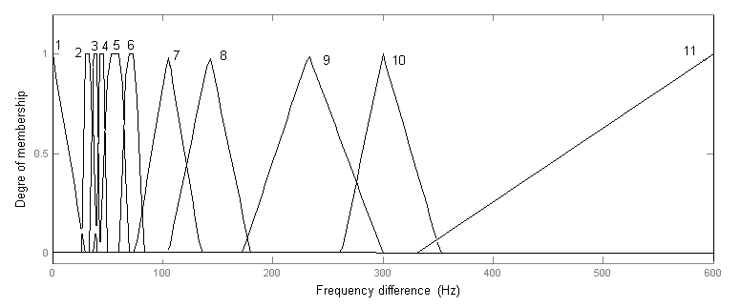
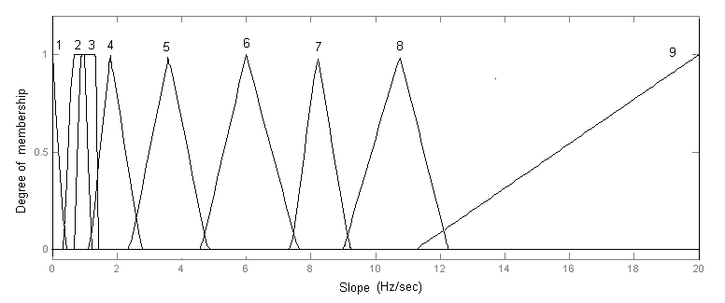
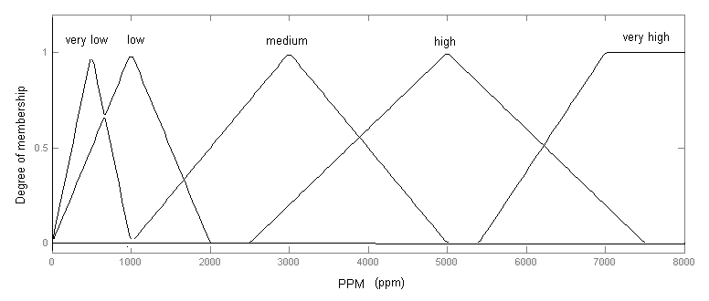
Bulanık Mantık
Mamdani Bulanık Netice Ve Bulanık Çıkarma
Hızlı Gaz Konsantrasyon Tespiti için Örnek uygulama
  Chloroform gazı için örnek üyelik fonksiyonları;
Dr. F. Temurtaş
temurtas@sakarya.edu.tr

Slide 15

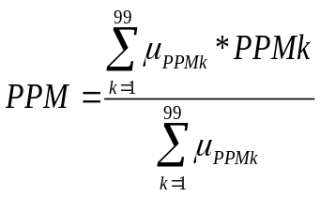
Bulanık Mantık
Mamdani Bulanık Netice Ve Bulanık Çıkarma
Hızlı Gaz Konsantrasyon Tespiti için Örnek uygulama
  Örnek kurallar ve berraklaştırma metodu (CAO) aşağıdaki şekildedir;
Dr. F. Temurtaş
temurtas@sakarya.edu.tr

Slide 16
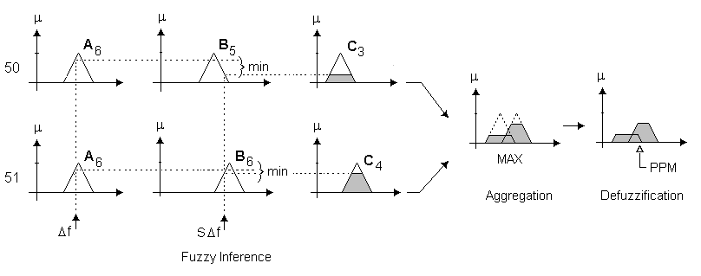
Bulanık Mantık
Mamdani Bulanık Netice Ve Bulanık Çıkarma
Hızlı Gaz Konsantrasyon Tespiti için Örnek uygulama
  Grafiksel olarak örnek kural işleyişi aşağıdaki gibidir;
Dr. F. Temurtaş
temurtas@sakarya.edu.tr

Slide 17
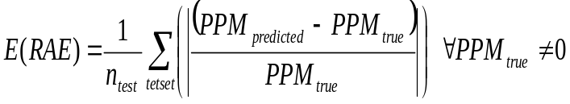
Bulanık Mantık
Mamdani Bulanık Netice Ve Bulanık Çıkarma
Hızlı Gaz Konsantrasyon Tespiti için Örnek uygulama
  Matlabda oluşturulmuş örnek FIS ın kullanımı ve performans hesabı;
  g=importdata('gt.txt')
  t=importdata('tt.txt')
  gfis=readfis('ftrans.fis')
  c=evalfis([g],gfis)
  fark=abs(t-c)
  for i=1:66
  fark(i)=fark(i)/500
  end
  for i=67:131
  fark(i)=fark(i)/1000
  end
  for i=132:197
  fark(i)=fark(i)/3000
  end
  for i=198:263
  fark(i)=fark(i)/5000
  end
  for i=264:330
  fark(i)=fark(i)/8000
  end
  s=100*sum(fark)/330
  m=100*max(fark)
Dr. F. Temurtaş
temurtas@sakarya.edu.tr

Slide 18
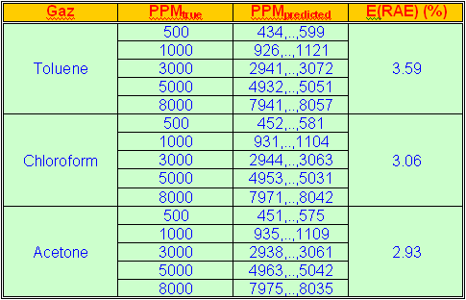
Bulanık Mantık
Mamdani Bulanık Netice Ve Bulanık Çıkarma
Hızlı Gaz Konsantrasyon Tespiti için Örnek uygulama
  Konsantrasyon tahmin sonuçları;
Dr. F. Temurtaş
temurtas@sakarya.edu.tr

Slide 19
Bulanık Mantık
Mamdani Bulanık Netice Ve Bulanık Çıkarma
Giriş uzayının bölünmesi (input space partitioning)
Grid partitioning
Tree partitioning
Scatter partitioning
C-means clustering
vb.
Dr. F. Temurtaş
temurtas@sakarya.edu.tr

Slide 20
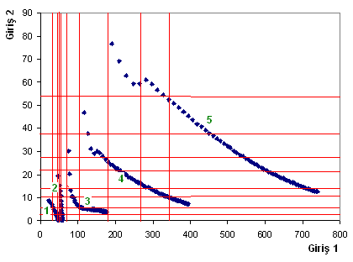
Bulanık Mantık
Mamdani Bulanık Netice Ve Bulanık Çıkarma
Giriş uzayının bölünmesi (input space partitioning)
Grid partitioning
Dr. F. Temurtaş
temurtas@sakarya.edu.tr

Slide 21
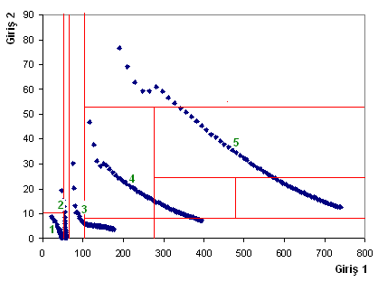
Bulanık Mantık
Mamdani Bulanık Netice Ve Bulanık Çıkarma
Giriş uzayının bölünmesi (input space partitioning)
Tree partitioning
Dr. F. Temurtaş
temurtas@sakarya.edu.tr

